Slide 1
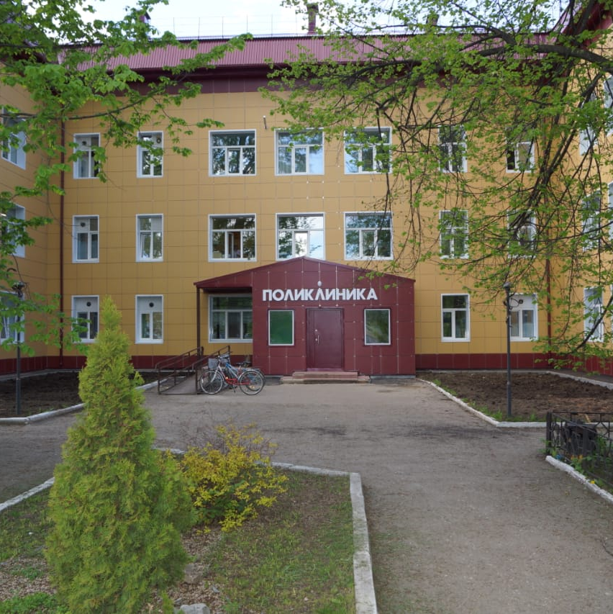
ГБУЗ НО «Покровский ММЦ»
здесь лечат людей и ценят тебя

Slide 2
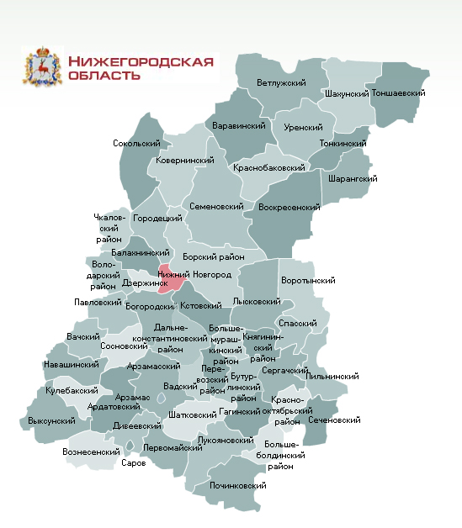

город Шахунья - где это?
·
Ищет баги
· Расположение: северо-восток Нижегородской области
Транспортный узел (ж/д станция на ветке Нижний Новгород – Киров)
· Расстояние до областного центра: ~250 км
(3–3,5 ч на авто/поезде)

Slide 3
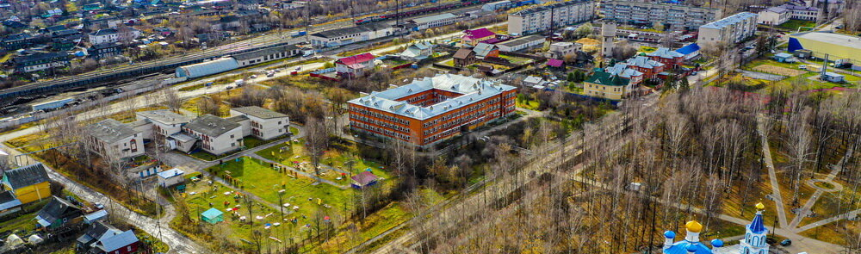
ШАХУНЬЯ
19 000
1,5 МЛН
47 000
ЖИТЕЛЕЙ В ГОРОДЕ
27 000 ВМЕСТЕ С РАЙОНАМИ
СТОИМОСТЬ ОДНОКОМНАТНОЙ КВАРТИРЫ
ПРОТИВ 5-8 МЛН
В НИЖНЕМ НОВГОРОДЕ
РУБЛЕЙ
офицальная
средняя зарплата

Slide 4
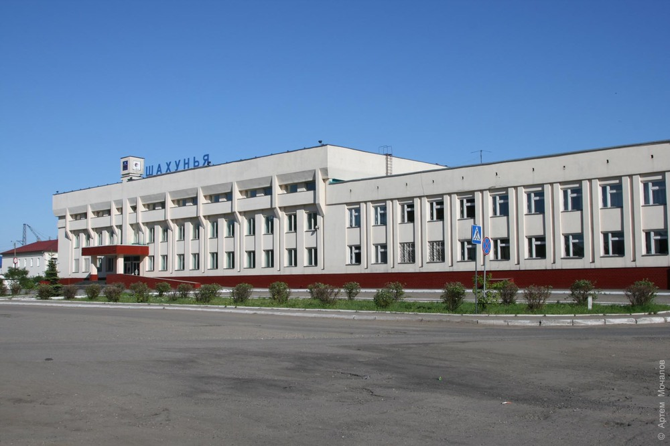
почему Шахунья - это комфорт?
ЭКОЛОГИЯ
парки, леса, реки,
нет промышленного смога
СОЦСФЕРА
школы(4), детсады (6)
Колледж аграрной индустрии, ФОК «Атлант»
Дворец Культуры
МБУ ДО «Центр внешкольной работы «Перспектива»»
музыкальная школа, художественная школа, библиотека.
ТРАНСПОРТ
ж/д вокзал, а/станция, такси.
СФЕРА УСЛУГ
банки, почта, аптеки, торговые центры и...
ВСЁ ,ЧТО НУЖНО!!!

Slide 5
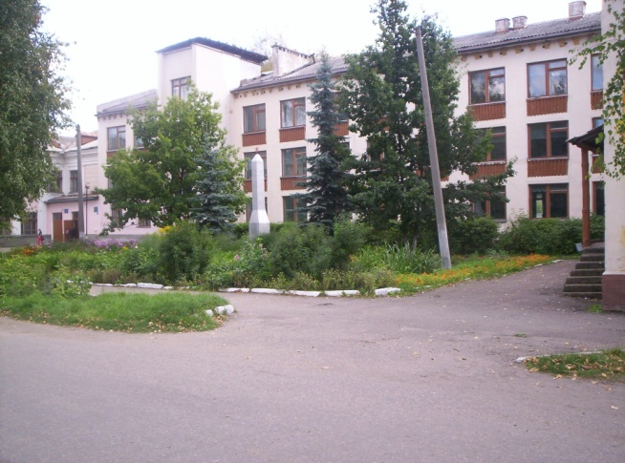
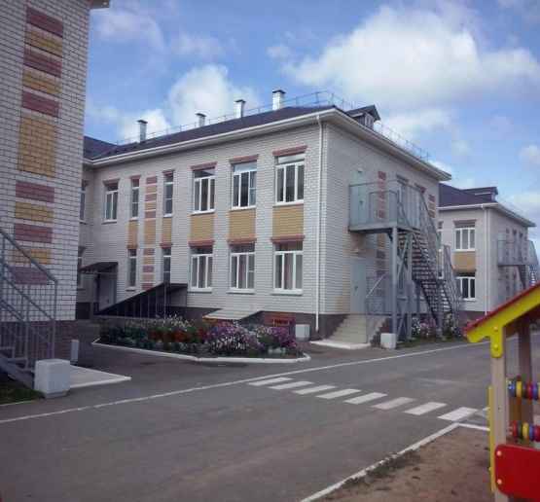
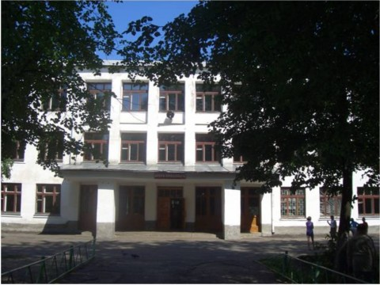
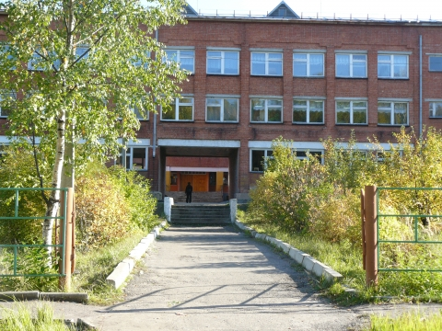
ШКОЛЫ И ДЕТСКИЕ САДЫ

Slide 6
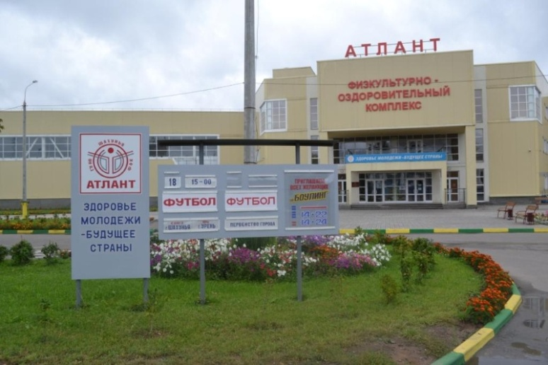
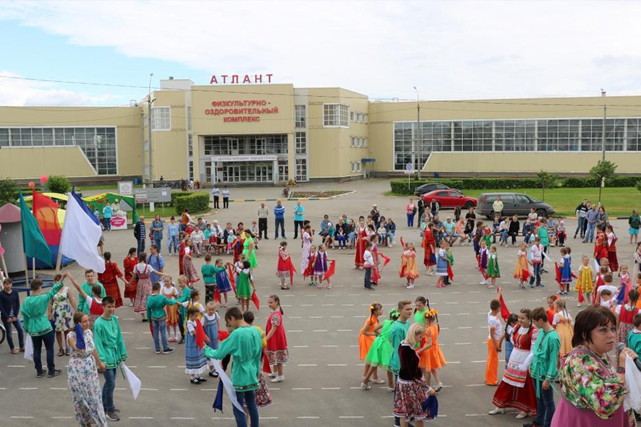
ФОК «АТЛАНТ»

Slide 7
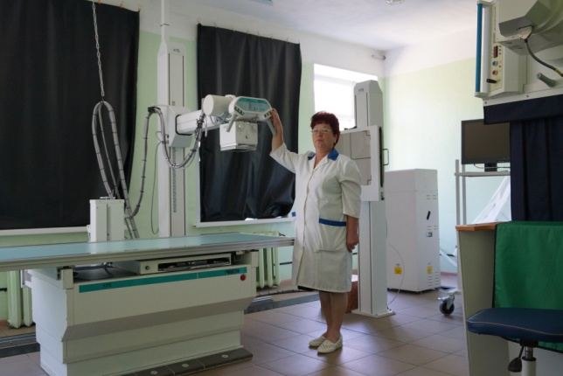
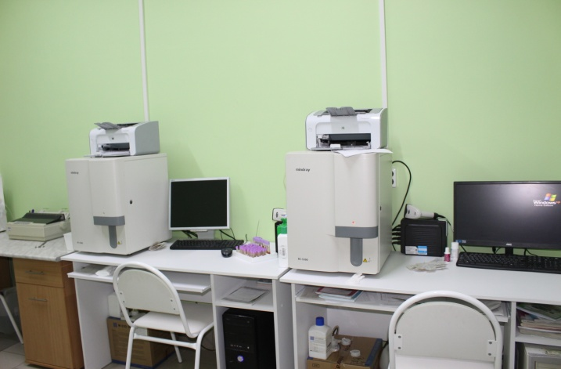
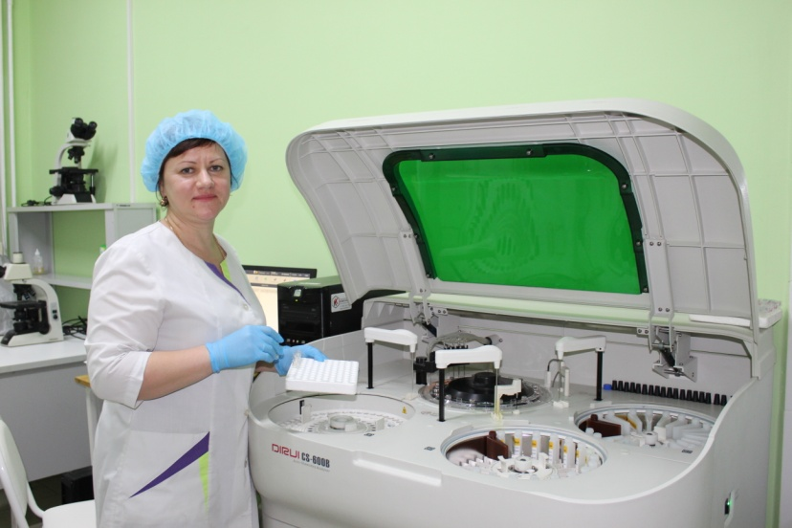
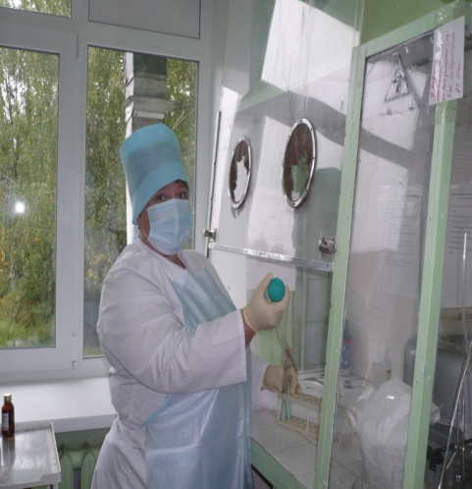
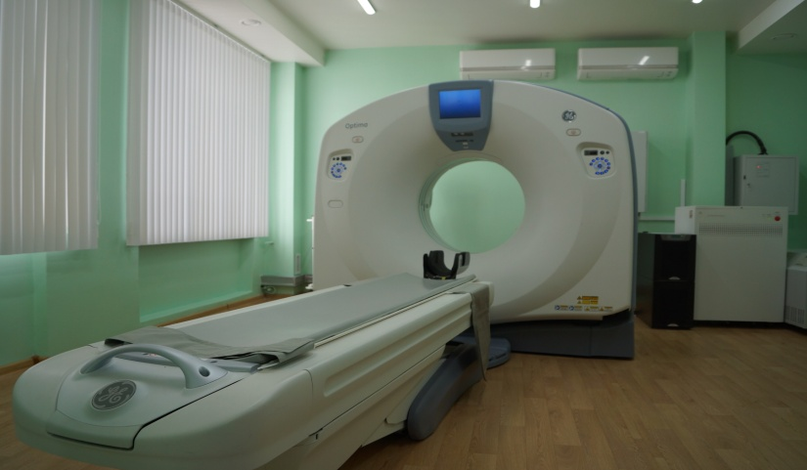
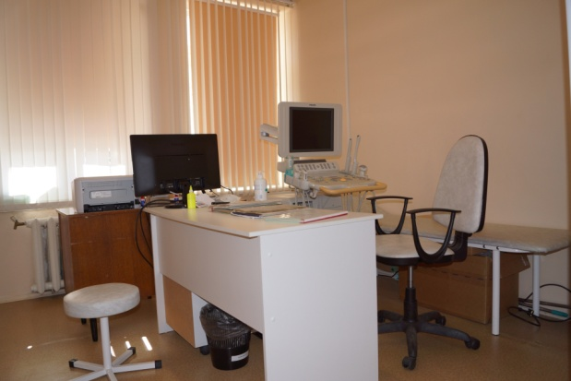
БОЛЬНИЦА

Slide 8
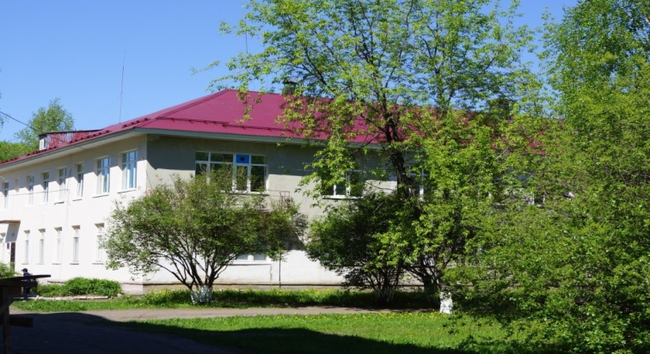
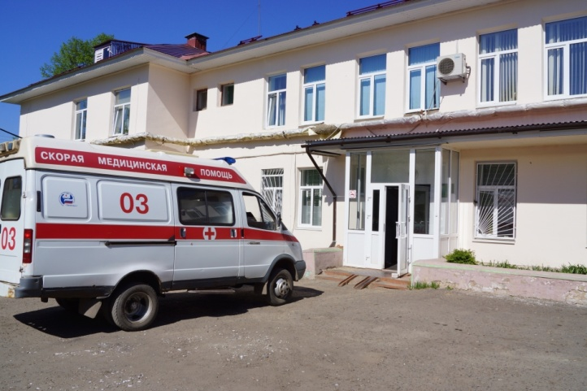
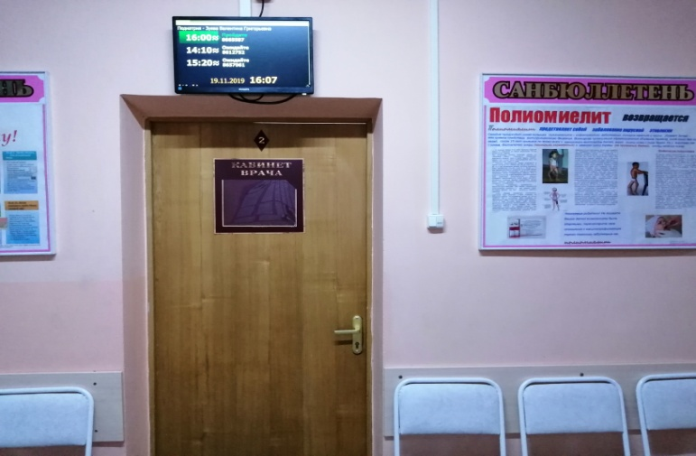
ПОЛИКЛИНИКА
500 ПОСЕЩЕНИЙ В СМЕНУ
ОТДЕЛЕНИЕ СКОРОЙ ПОМОЩИ
*
K
6
СТАЦИОНАР НА 181
КОЙКУ
СТАТУС: МЕЖРАЙОННЫЙ МЕДИЦИНСКИЙ ЦЕНТР
8

Slide 9
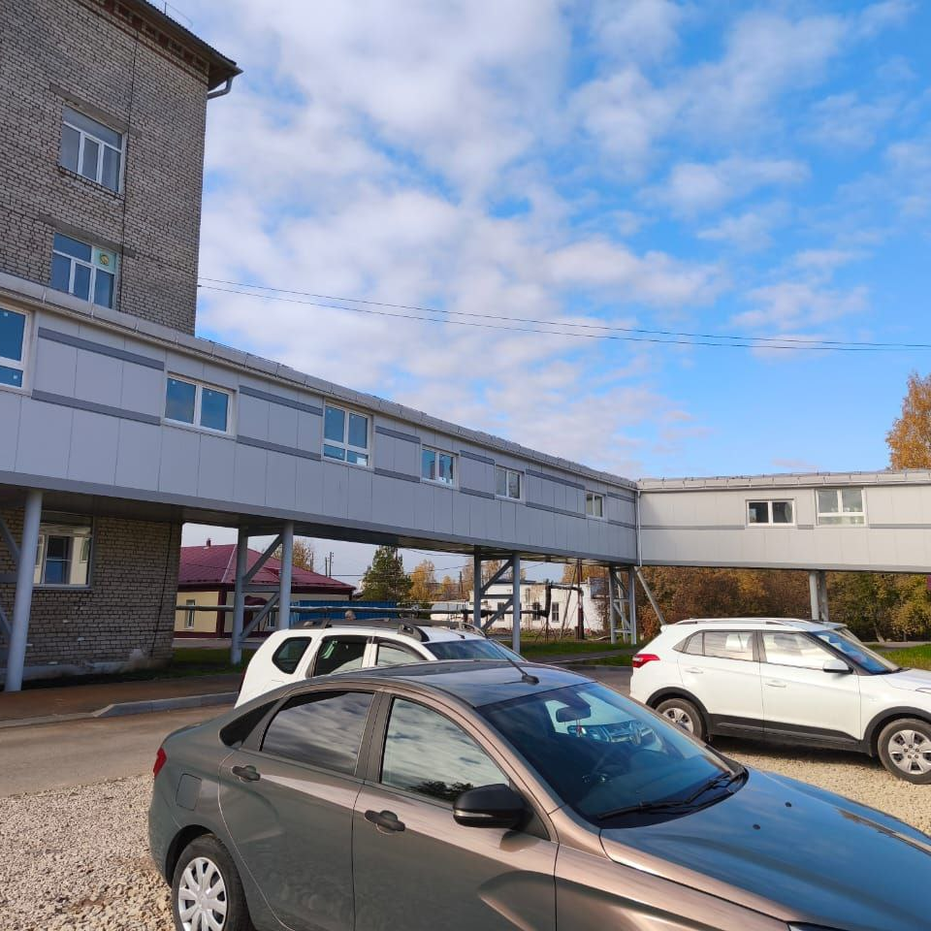
Работать можно и нужно!
кабинеты
УЗИ, ФГДС, МАММОГРАФИИ, РЕНТГЕН, КТ
ЭКСПЕРТНОГО КЛАССА!
Операционные и лаборатории
Новый автопарк
газели с современным оборудованием
Постоянные модернизации
в 2026 году был построен переход между хирургическим отделением и реанимацией

Slide 10
СТАЦИОНАР
Чистое
и гнойное хирургическое
^{ОАиР}
Педиатрическое
Первичное сосудистое
отделения
стационара
Неврологическое
Инфекционное
Операционный блок
Терапевтическое
10

Slide 11

Востребованные специальности
Гериатр
Хирург
Рентгенолог
Онколог
Кардиолог
Анастезист- реаниматолог
Врач-узи
Средний медицинский персонал
Хирург
Невролог
Терапевт
Педиатр
Эндокринолог
Акушер- гинеколог

Slide 12
ЛУЧШАЯ РАБОТА В МИРЕ
80 000 рублей
средняя зарплата врача
+
50 000 рублей
дополнительная государственная социальная поддержка
Целевое обучение
в ординатуру
Предоставление жилья
Оплата найма жилья
100%
с первого дня
Будете нужны людям
Самостоятельно
Начнёте практиковать
Всё как в миллионнике. Кроме конкуренции.

Slide 13
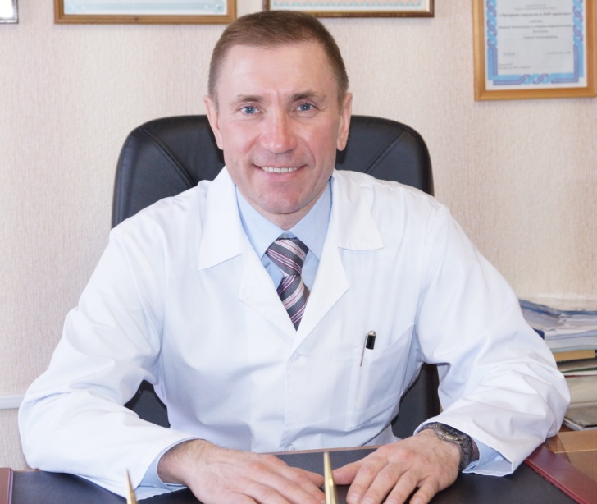
СТАНЬ ЛУЧШИМ!
МЫ ПОМОЖЕМ!
здесь без тебя - никак
crb_shh@mail.52gov.ru
(883152)2-62-18
Секретарь: (883152)2-42-52
Золотов Сергей Николаевич
И.о. директора
13
Notes:
Заменить комфортно

